Slide 1
Семантический поиск по документам с применением технологии машинного обучения
Студент: Одинцов Евгений Владимирович
Группа: ИУ7-63БВ
Научный руководитель: Рудаков Игорь Владимирович

Slide 2
Цель и задачи
Цель работы – разработка метода, позволяющего:
выполнять семантический поиск по документам,
создавать суммаризацию («выжимку») из заданного файла.
Задачи:
провести анализ предметной области,
изучить существующие методы информационного поиска,
разработать метод извлечения и обработки текста, а также метод информационного поиска,
реализовать разработанный метод,
провести исследование эффективности реализованного метода.

Slide 3



Актуальность
Проблемы:
отсутствие понимания синонимов ❌
игнорирование контекста ❌
языковые барьеры ❌
точное соответствие слов ❌
Рост объема документов 40% ежегодно
Необходимы интеллектуальные системы поиска, понимающие смысл документов

Slide 4
Существующие решения
Метод | Принцип работы | Преимущества | Недостатки
TF-IDF | Статистический анализ терминов | Простота Скорость | Точное совпадение
BM25 | Вероятностная модель | Учет длины Лучше TF-IDF | Нет контекста Сложность настройки
LSA | Сингулярное разложение | Cемантика Снижение размерности | Вычислительная сложность Потеря информации
Doc2Vec | Нейросетевое обучение | Семантика Контекст Многоязычность | Время обучения Требования к данным

Slide 5
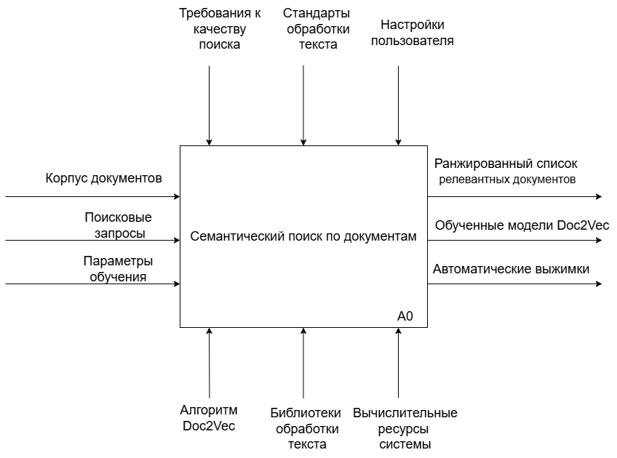
Постановка задачи
Ограничения на входные данные:
Документы в формате PDF, DOCX, DOC
Объем файла до 100 МБ
Длина текста от 100 символов

Slide 6
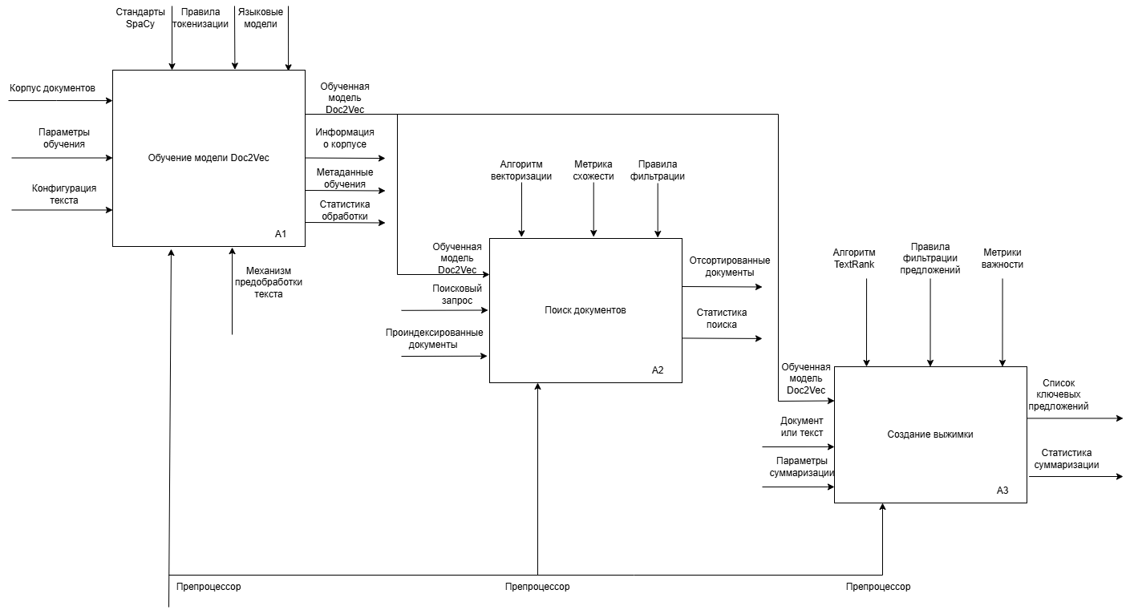
Метод семантического поиска

Slide 7


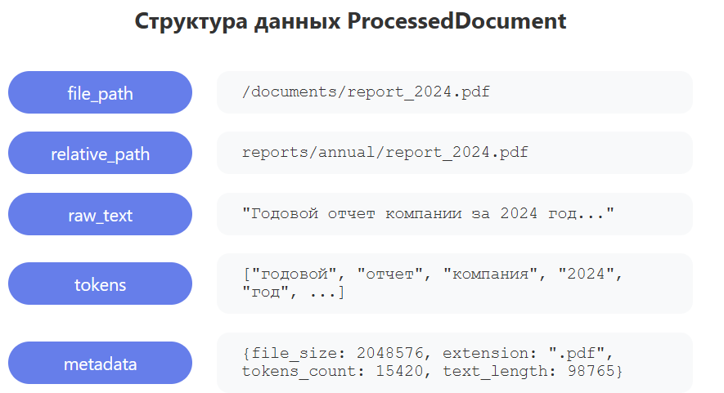

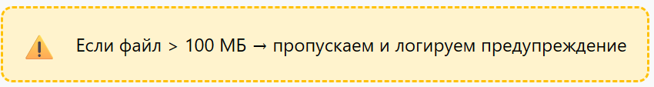





Алгоритм предобработки документов

Slide 8
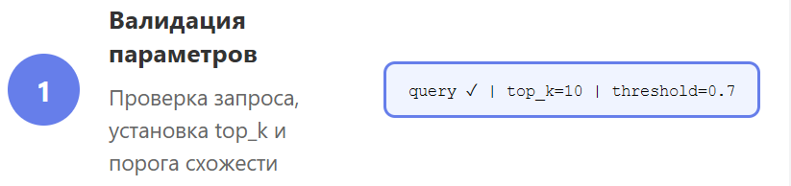
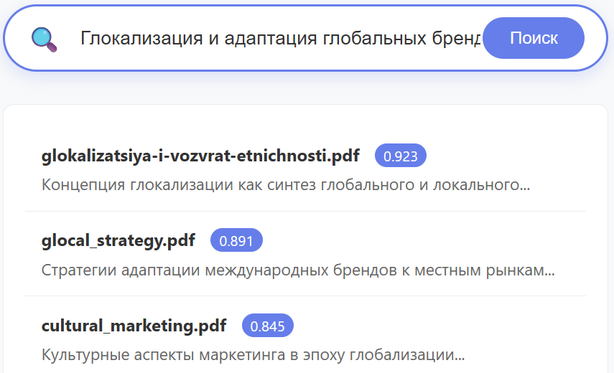
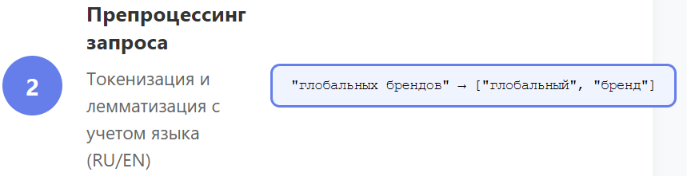
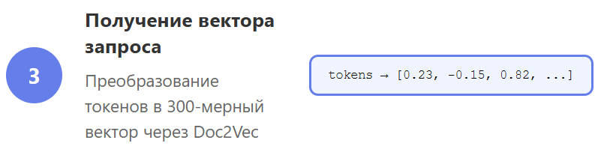
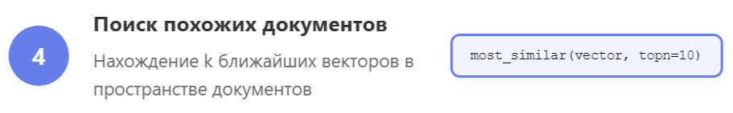
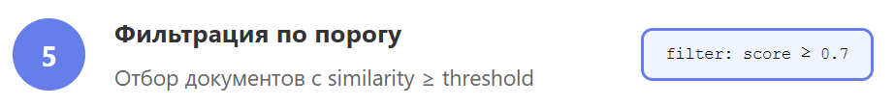
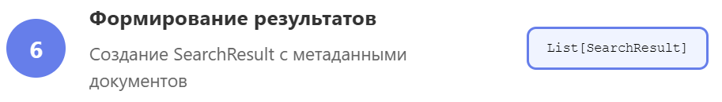
Алгоритм семантического поиска

Slide 9
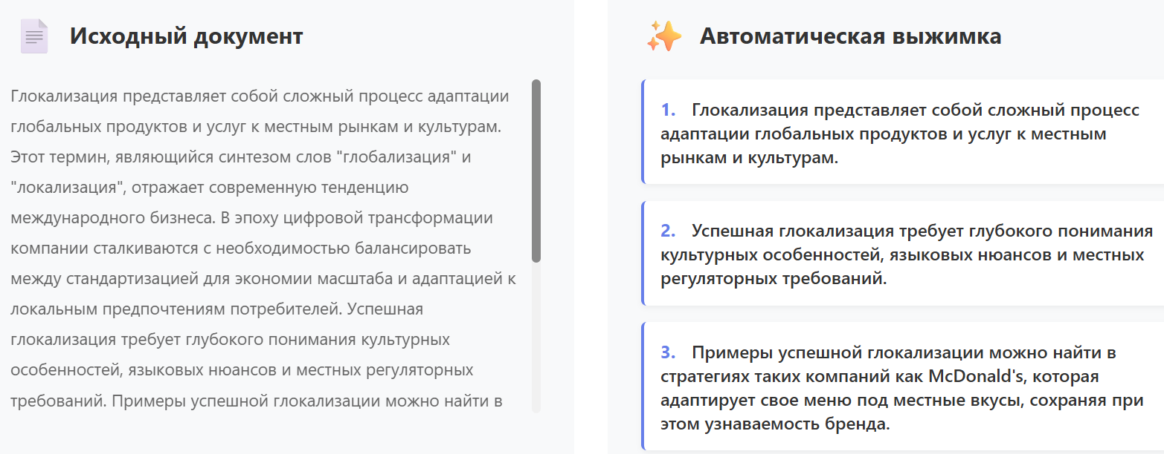
Автоматическая суммаризация
(Экстрактивное создание выжимок с использованием TextRank + Doc2Vec)

Slide 10

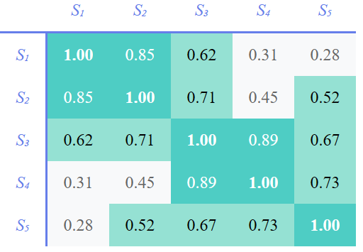
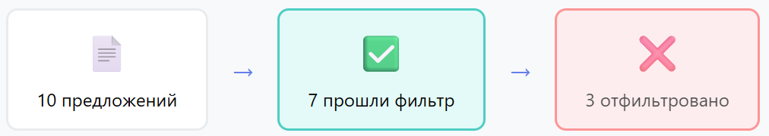
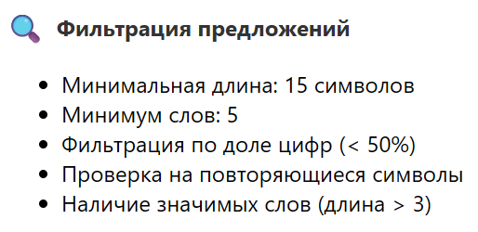
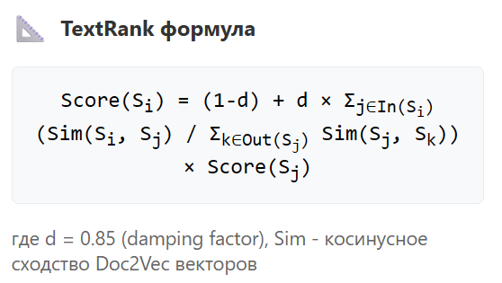
Алгоритм суммаризации
Матрица семантической схожести
Визуализация алгоритма TextRank
📋Топ-N предложений с наивысшими оценками выбираются для итоговой выжимки

Slide 11
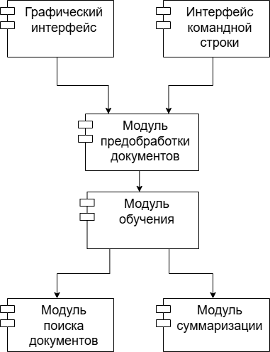
Структура программного обеспечения

Slide 12
Исследование разработанного метода
Тестовый корпус
116 документов по лингвистике
Тестовые запросы
С точным соответствием терминам
Метрики оценки
MAP
PDF, DOCX, DOC
236 МБ
С использованием синонимов
Концептуальные
Междисциплинарные
Recall@k
Сравнение методов
TF-IDF
BM25
Doc2Vec
MRR
Precision@k
MAP (Mean Average Precision) - усредненная точность по всем запросам. Для каждого запроса вычисляется средняя точность на каждой позиции, где найден релевантный документ, затем усредняется по всем запросам.
MRR (Mean Reciprocal Rank) - средний обратный ранг первого релевантного документа. Если первый релевантный документ на позиции 3, то RR = 1/3.
Precision@10 (точность на позиции 10) показывает, какая доля из первых 10 найденных документов действительно релевантна запросу.
Recall@10 (полнота на позиции 10) показывает, какая доля от всех релевантных документов в корпусе была найдена в первых 10 результатах.

Slide 13
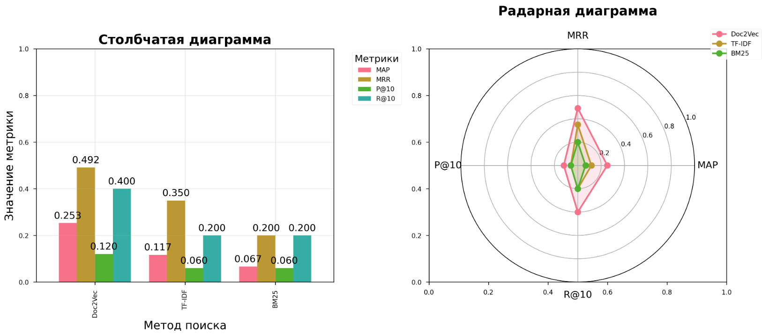
Результаты сравнительного анализа

Slide 14
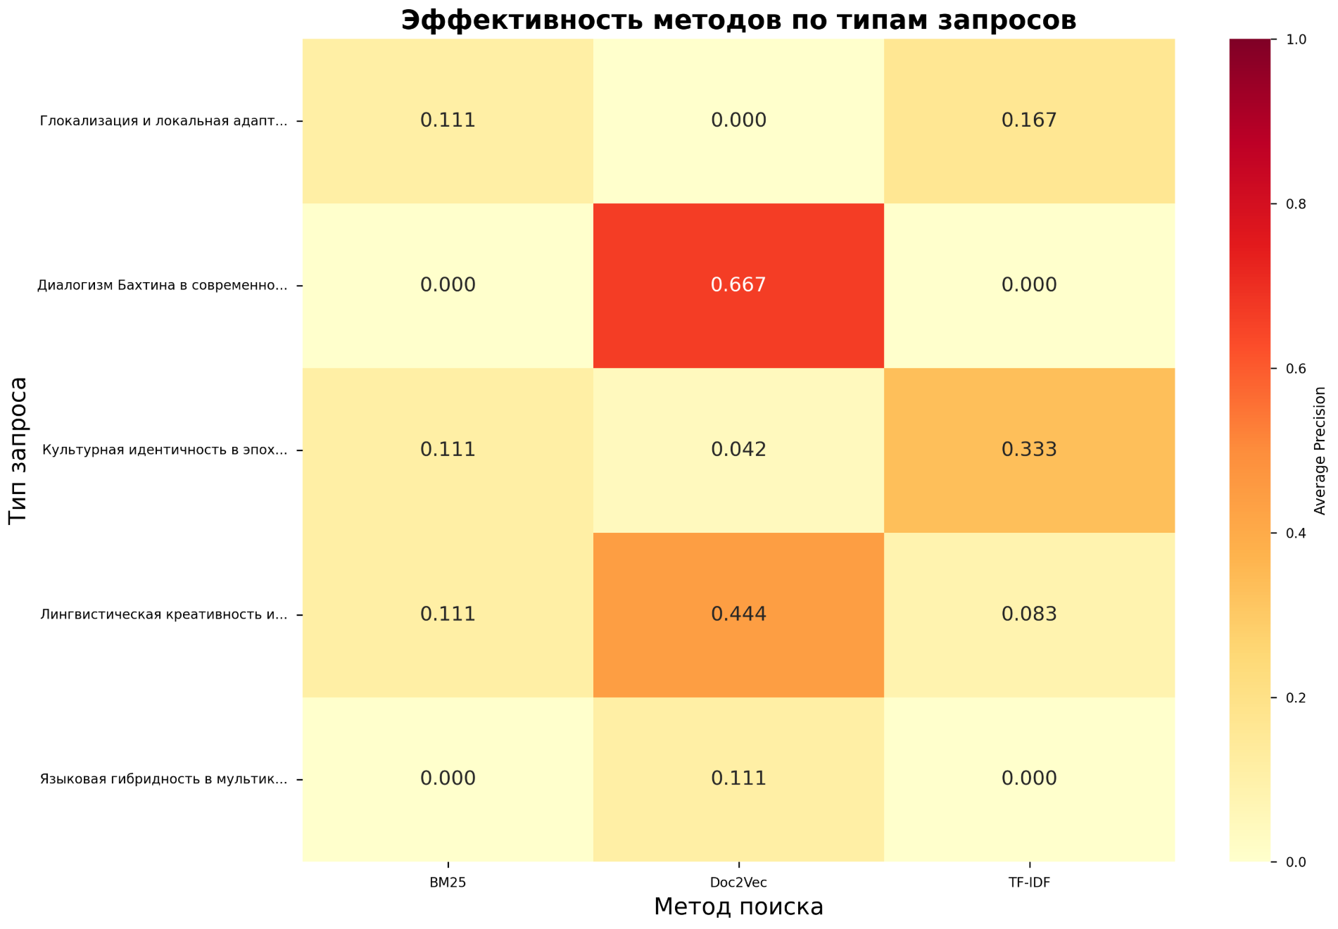

Slide 15
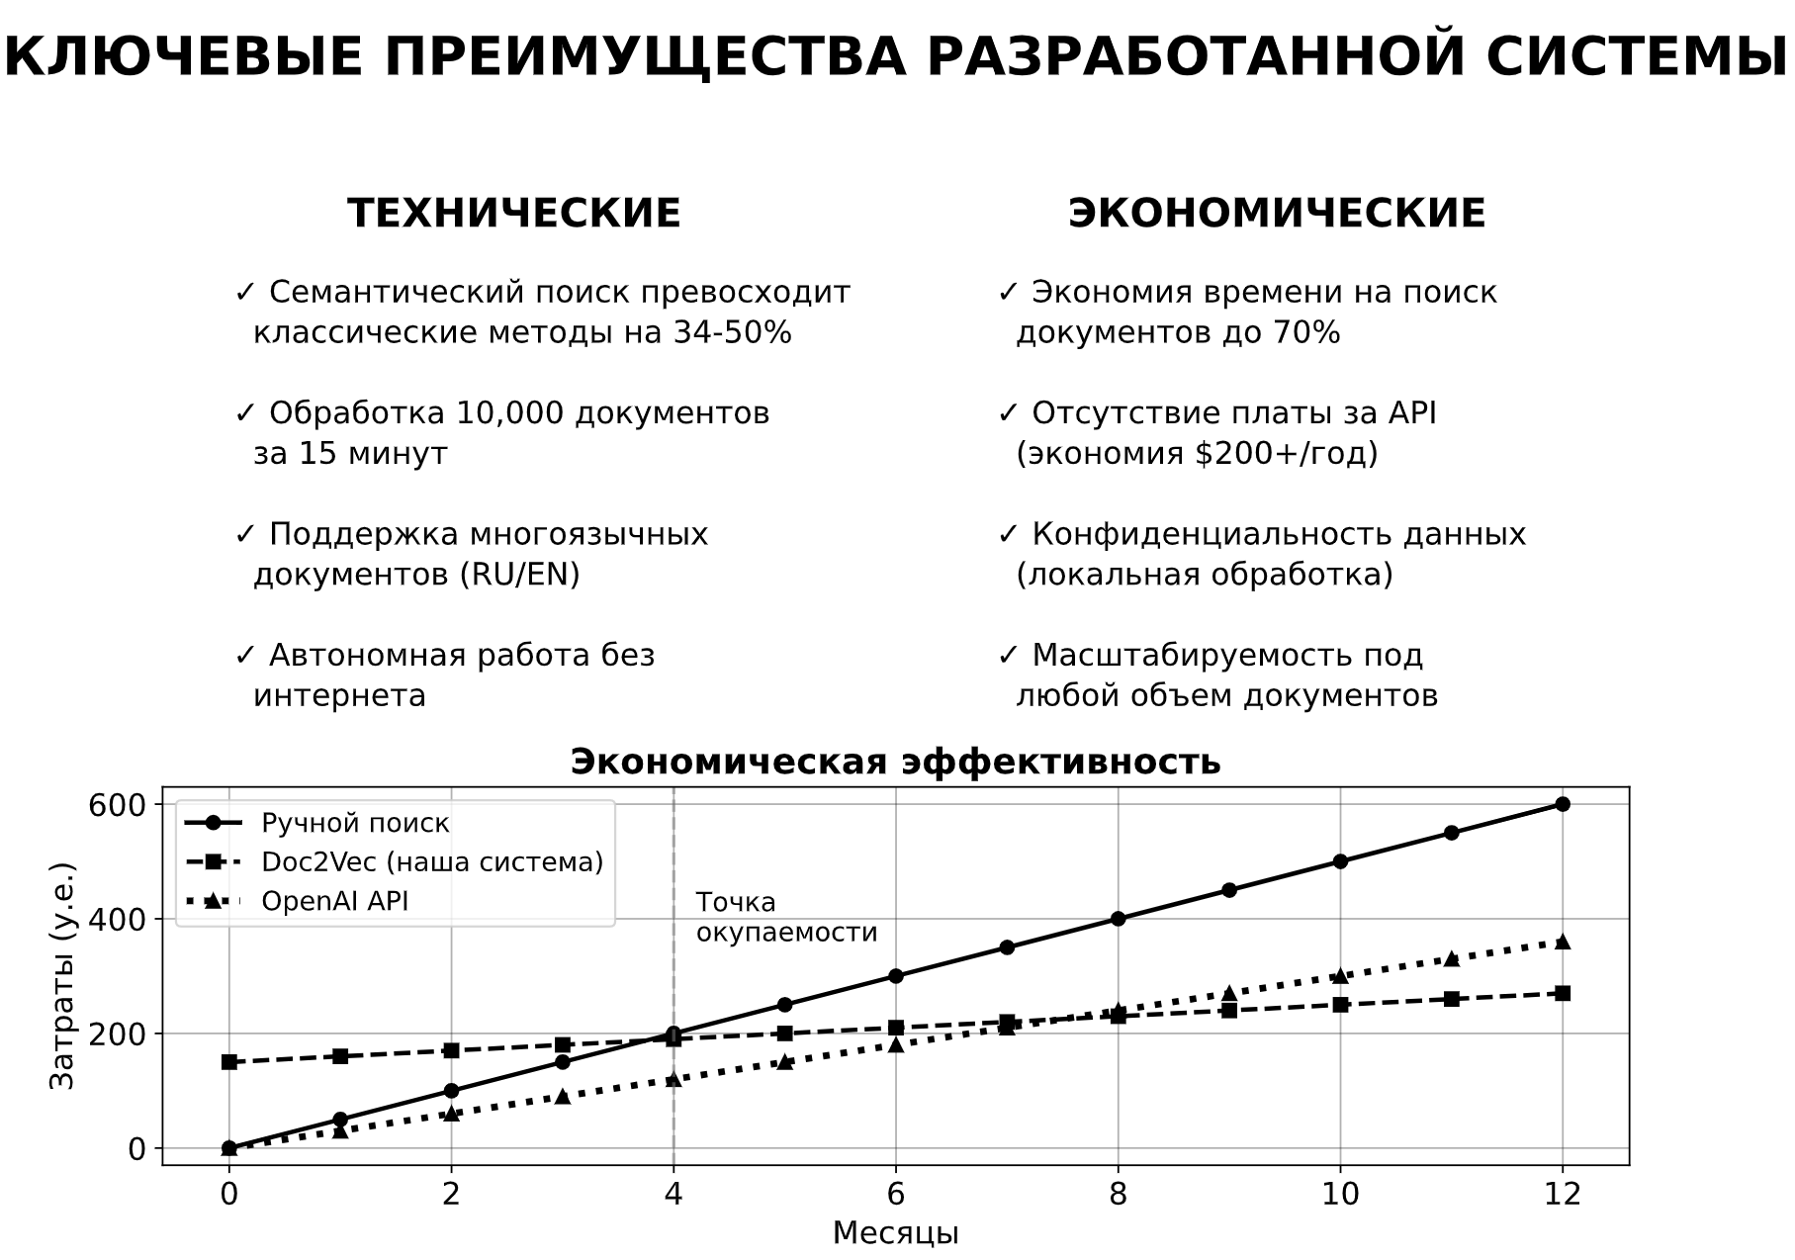

Slide 16
Заключение и результаты работы
Достигнутые результаты:
✅ Разработана система семантического поиска на основе Doc2Vec
✅ Реализована поддержка форматов PDF, DOCX, DOC
✅ Создан модуль автоматической суммаризации документов
✅ Разработаны графический и командный интерфейсы
Ключевые показатели:
📈 +50% превосходство над TF-IDF по точности поиска (MAP)
🏹 +34% превосходство над BM25 по качеству результатов
⚡ 23 мс среднее время выполнения запроса
📂 116 документов успешно обработано в тестовом корпусе
Практическая значимость:
🏢 Корпоративные системы управления документами
🔬 Научные библиотеки и репозитории
⚖️ Юридические информационные системы
📚 Образовательные платформы
Разработанная система обеспечивает эффективное решение задачи семантического поиска, существенно превосходя классические методы при сохранении приемлемой производительности

